Slide 1
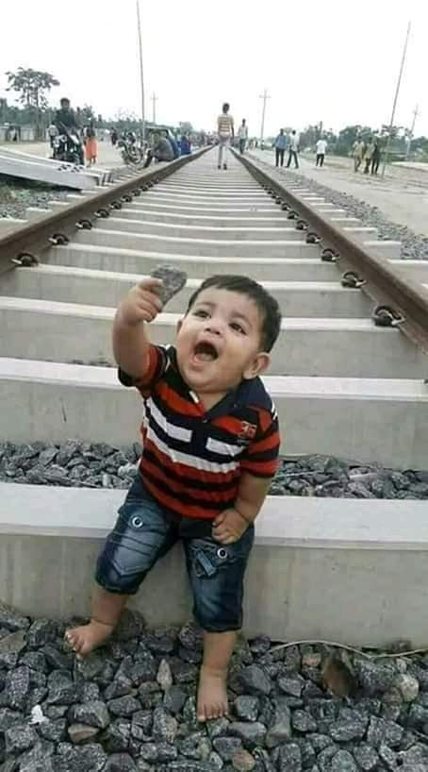
শুভেচ্ছা সবাইকে

Slide 2
শিক্ষক পরিচিতি
মোহাম্মাদ আবু সাইদ
সহকারী শিক্ষক
দেবোত্তর দাখিল মাদরাসা
আটঘরিয়া,পাবনা
মোবাইল: ০১৭১৭২৮৯৫৫০

Slide 3
পাঠ পরিচিতি
বাংলা ব্যকরণ ও নির্মিত
নবম শ্রেণি
পদার্শ্রিত নির্দেশক
অধ্যায়: ৩য়

Slide 4
নীচের শব্দগুলো দেখ
বিশেষ্যঃ
ছেলে
মুখ
কাঁসা
দড়ি
এগুলো কোন পদ ?
অব্যয়/ প্রত্যয়ঃ
টি
টা
খানি
খানা
গাছা
বিশেষনঃ
দশ
সংখ্যাটি কোন পদ?
এগুলো কোন পদ ?

Slide 5
আজকে পাঠের বিষয়
পদাশ্রিত নির্দেশক

Slide 6
এই পাঠ শেষে শিক্ষার্থীরা যা যা শিখবে –
১। পদাশ্রিত নির্দেশক কাকে বলে তা বলতে পারবে।
২।পদাশ্রিত নির্দেশক কী কী তা বলতে পারবে।
৩। পদাশ্রিত নির্দেশকের ব্যবহারের নিয়মগুলো বলতে পারবে।

Slide 7
পদাশ্রিত নির্দেশকঃ বিশেষ্য বা বিশেষণ পদের সাথে এমন কতকগুলো অব্যয় বা প্রত্যয় আছে যেগুলো যুক্ত হয়ে বিশেষ্য বা বিশেষণকে বিশিষ্ট বা নির্দিষ্টতা বা বিশেষভাবে( অনির্দিষ্ট, সুনির্দিষ্ট, নির্দিষ্ট ) প্রকাশ করে, এরুপ অব্যয় বা প্রত্যয়কে পর্দাশ্রিত নির্দেশক বলে। বচনভেদে উহাদের প্রার্থক্য পরিলক্ষিত হয়।

Slide 8
এক বচনে ব্যবহৃত পদাশ্রিত নির্দেশকঃ টি, টা, খানি, খানা, গাছ, গাছা, গাছি, গোটা ইত্যাদি।
বহু বচনে ব্যবহৃত পদাশ্রিত নির্দেশকঃ গুলি, গুলা, গুলো, গুলান, গুলিন ইত্যাদি।
এছাড়াও খন্ড/অংশ বাচক শব্দে – টাক, টুক, টুকু টো তা, কেতা, পাটি ইত্যাদি পদাশ্রিত নির্দেশক ব্যবহৃত হয়।

Slide 9
টি, টা এর বিভিন্নমূখী ব্যবহার
সংখ্যা বাচক শব্দের শেষে টি, টা যুক্ত হলে নির্দিষ্টতা বোঝায়।
যেমন- আমাকে দশটি টাকা দাও।
কিন্তু এক শব্দের সাথে টি, টা যুক্ত হলে অনির্দিষ্টতা বোঝায় ।
যেমন- একটি দেশ, সে যেমনই হোক দেখতে।
নির্দেশক সর্বনাম, যেমন- এটা, ঔটি, সেইটে অর্থাৎ নির্দেশক সর্বনামের সাথে টি, টা যুক্ত হলে তা সুনির্দিষ্ট অর্থ প্রকাশ করে। যেমন- এটা নয়, ওটা লাগবে।

Slide 10
টি যোগে স্নেহভাব বা আদর এবং টা যোগে অবজ্ঞা/অনাদর প্রকাশ পায়।
যেমন- ছেলেটি বেশ মেধাবী (আদরার্থে)।
ছেলেটা বড় বদ (অবজ্ঞার্থে)
কখনো কখনো নিরর্থকভাবেও টি, টা এর ব্যবহার হয়ে থাকে।
যেমন- সারাটি সকাল তোমার আশায় বসে আছি।
ন্যাকামিটা এখন রাখ ।
নির্দিষ্টতা বোঝানোর ক্ষেত্রে এক বাদে অন্য কোন সংখ্যাবাচক শব্দ এবং নির্দেশক সর্বনামের সাথে টি, টা যুক্ত হয়।
আদর অথবা অনাদর অর্থ প্রকাশ করার জন্য টি, টা ব্যবহার হয়।
নিরর্থকভাবেও টি, টা এর ব্যবহার হয়ে থাকে।

Slide 11
খানা, খানি এর ব্যবহার
খানা, খানি বচনবাচক শব্দের পরে বসে নির্দিষ্টতা প্রকাশ করে। যেমন- দুখানা কাপড় দাও।
কবিতা লিখার ক্ষেত্রেও বিশেষ অর্থে খানি নির্দিষ্টতা প্রকাশ করে। যেমন- আমি অভাগা এনেছি বহিয়া নয়ন জলে ব্যর্থ সাধনখানি।
গাছ, গাছা, গাছি এর ব্যবহার
সরু ও লম্বা জিনিস নির্দেশ করতে গাছ, গাছা, গাছি ব্যবহৃত হয়। যেমন- একগাছ চুল। দড়িগাছা নিয়ে এস।

Slide 12
টাক, টুকু, টুক টো এর ব্যবহার।
এগুলো নির্দিষ্টতা ও অনির্দিষ্টতা উভয় অর্থেই ব্যবহৃত হয়। যেমন- পোয়াটাক দুধ দাও। (অনির্দিষ্টতা)
সবটুকু ওষুধই খেয়ে ফেলো । (নির্দিষ্টতা)

Slide 13
তা, কেতা, পাটি এর ব্যবহার
এগুলো বিশেষ অর্থে নির্দিষ্টতা জ্ঞাপনে ব্যবহৃত হয়। যেমন- তাঃ= দশ তা কাগজ দাও।
কেতাঃ ঐ চার কেতা (খন্দ/অংশ) জমির দাম মাত্র দশ হাজার টাকা।
এই দরখাস্তের এক কেতা অবিকল নকল।
পাটিঃ গরুর এক পাটি দাঁত থাকে না।

Slide 14
গোটা এর ব্যবহার
গোটা বচন বাচক শব্দের আগে বসে নির্দিষ্টতা অর্থ প্রকাশ করে। তবে কখনো কখনো অনির্দষ্টতা ও বুঝিয়ে থাকে। যেমন- গোটা দেশই ছারখার হয়ে গেছে।
( নির্দিষ্টতা)
গোটা দুই কমলালেবু আছে। ( অনির্দিষ্টতা)
গাইডে আছে- গোটা সাতেক আম এনো। (নির্দিষ্টতা)

Slide 15
জোড়ায় কাজ
পদার্শ্রিত নির্দেশক-এ ব্যবহৃত শব্দগুলি লিখ।

Slide 16
মূল্যায়ন
বিশেষ অর্থে নির্দিষ্টতা জ্ঞাপক শব্দ কোনটি ?
(ক) পাটি (খ) টা (গ) টুকু (ঘ) গুলি
এক শব্দের সাথে টা টি যুক্ত হলে কী বোঝায়?
(ক) নির্দিষ্টতা (খ) অনির্দিষ্টতা (গ) সুনির্দিষ্টতা (ঘ) সংখ্যা

Slide 17
বাড়ীর কাজ
টি, টা পদাশ্রিত নির্দেশকের বিভিন্নমুখী ব্যবহার লিখে আনবে।

Slide 18
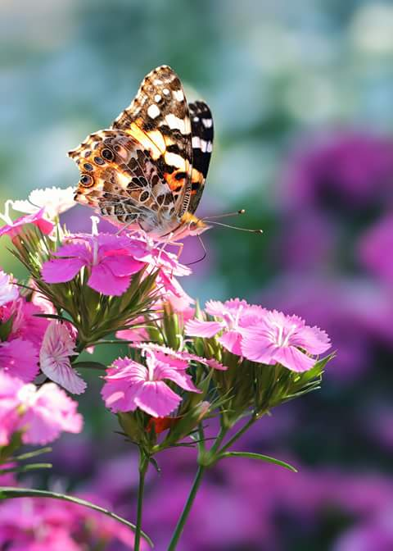
ধন্যবাদ

